Slide 1
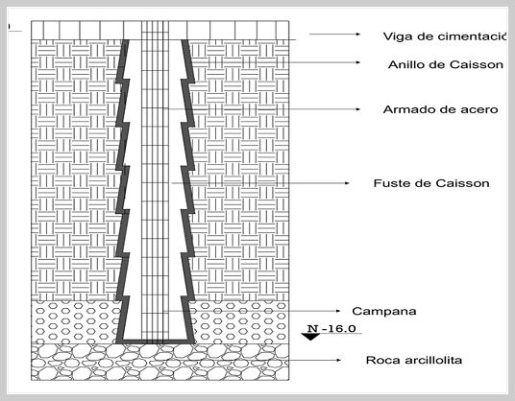
4. CAISSONS
El Caissons es un tipo de cimentación semi-profunda utilizado cuando los suelos no son los más adecuados para cimentar, su baja capacidad portante hace obligatorio usar este tipo de cimentación.
Los Caissons o cajones que suelen ser comúnmente circulares, son elementos estructurales de una gran profundidad que pueden llegar hasta los 25 metros. Estos elementos se construyen cuando van a soportar mucho peso y que la parte superficial no soportaría grandes cargas. Son utilizados para la construcción de puentes sobre agua.
Paso a paso estudiaremos la manera iniciar y finalizar la construcción de este tipo de cimentación.

Slide 2
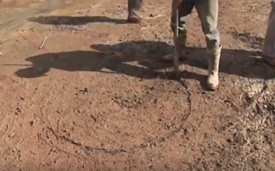
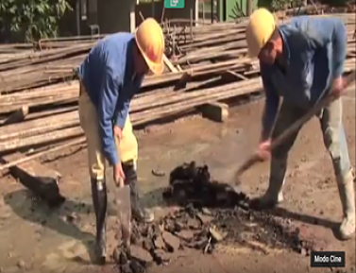
4.1 Sistema Constructivo
Para lograr una profundidad requerida para este tipo de cimentación, es necesario contar con una secuencia de actividades así:
Localización y trazos de ejes con la utilización de aparatos topográficos de precisión.
A partir del punto central, se traza a mano como un compás sobre un papel, ya que los Caissons son circulares.
Después del trazo anterior se inicia la excavación a mano hasta lograr 1 metro de profundidad.

Slide 3
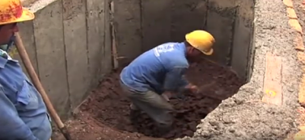
Con el metro excavado se coloca una formaleta que puede ser en madera o metálica, dejando un espacio entre el terreno y la formaleta 10 cms, para el espesor del anillo que va reforzado en varilla según diseño estructural; la formaleta debe tener aplicado un desmoldante para facilitar su retiro y volver a utilizar.
Con todos los elementos anteriores se funde el primer metro con hormigón con una resistencia nominal entre 2500 y 3000 psi, el anillo sirve de protección a los obreros que van bajando a una profundidad importante y también evita el desmoronamiento de las paredes laterales de la excavación.

Slide 4
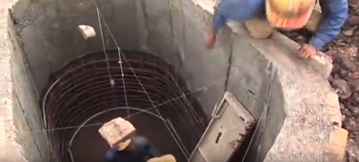
Como tema relevante es necesario la utilización de equipo vertical, que puede ser una pluma eléctrica o de gasolina con sus respectivos baldes para el retiro del material excavado; la necesidad de seguridad e implementos para la integridad de los trabajadores es importante.
Al día siguiente se puede retirar la formaleta después de excavar el segundo metro y repetir sucesivamente la fundición de los anillos hasta llegar a la profundidad requerida.

Slide 5
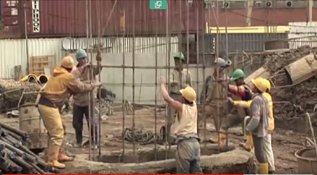
Cuando se llega a la profundidad requerida, se inicia la excavación de la pata de elefante según diseño estructural, es posible encontrar corriente de agua proveniente del nivel freático o yacimiento natural, cuando esto sucede, se puede sacar excavando un pequeño pozo en el centro del Caissons en el momento de iniciar el vaciado del hormigón.
Después de tener la excavación completada, se instala la canasta que previamente ha sido armada e izada con la grúa de la obra, el diámetro inferior de los añillos construidos para la excavación, garantizan el recubrimiento del Caissons.

Slide 6
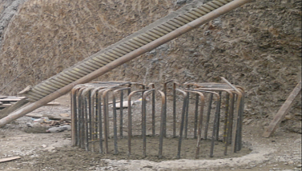
Y finalmente se vierte el hormigón que cae libre con la utilización de una manguera proveniente de la bomba de concreto o brazo estacionario, que agiliza el vaciado del elemento estructural, la caída del concreto a una profundidad importante hace que el concreto se compacte sin la necesidad de vibrador, además la fluidez del material ayuda a que llegue a todo el espacio excavado del Caissons.
Es importante intercalar la construcción de los Caissons cuando se encuentran muy cercanos, el motivo tiene que ver con prever el evento que se puedan unir uno con otro.
Este es un Caissons terminado.

